Slide 1
Redes Neuronales
En series Temporales
y otras aplicaciones
Federico Poncio

Slide 2
Programa de hoy
Inicialización de pesos
Capas Dropout
Batch Normalization
Regularización Gaussiana y Data Augmentation en ST
Estimación de varianza
Modelos pre-entrenados

Slide 3
Inicialización de pesos
¿Qué es y por qué?
Hasta ahora hablamos de la inicialización aleatoria de pesos del modelo sin darle mucha importancia, pero resulta determinante para un buen entrenamiento tener una buena inicialización.
En primer lugar, en caso de inicializar los pesos todos en el mismo número resultaría en una red simétrica y estática, que no aprendería.
Se recomienda entonces siempre inicializar pesos de forma gaussiana con media cero o uniforme alrededor del cero.
En Keras los inicializadores son kernel_initializer y bias_initializer, y tienen métodos avanzados como el glorot_uniform, glorot_normal, he_uniform, y he_normal.

Slide 4
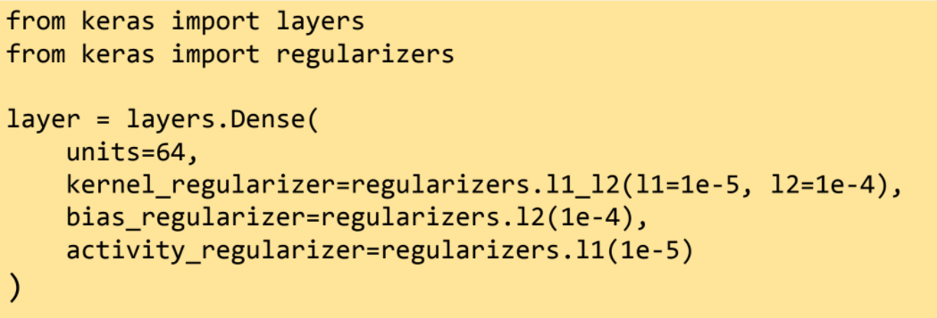
Regularización de Pesos
Como es costumbre en los problemas de regresión, las regularizaciones L1 y L2 también existen en el contexto de las redes, y buscan el mismo propósito: controlar el tamaño de los pesos para evitar el overfitting y atenuar los efectos de los valores atípicos sobre los hiperplanos de separación.
Se añade entonces un término a la función de error que suma sobre los valores de los pesos al cuadrado o en valor absoluto, premultiplicado por un coeficiente de regularización que queda como hiperparámetro.
A mayor valor, más rígido resulta el modelo, y dejarlos en cero evita la regularización.
También puede hacerse lo que se llama weight decay.

Slide 5
Regularización Gaussiana
Hay una técnica útil en particular para datos de tipo cross sectional que consiste en agregar ruido gaussiano a las observaciones a predecir, generando nuevas instancias de entrenamiento. Esto es un caso particular de lo que se llama Data Augmentation, donde se buscan aumentar los datos disponibles para entrenar y así generar un modelo más robusto. En particular, añadir ruido gaussiano tiene un efecto regularizador en el modelo equiparable a la regularización L2.
Otras formas de data augmentation dependen del dominio particular del problema. En el caso de las imágenes, por ejemplo, puede servir reflejarlas ya sea vertical u horizontalmente, rotarlas levemente, o hacer o quitar zoom de la imagen.
Cualquier forma de aumentación de datos, sin embargo, tiene que utilizarse con cuidado y con conocimiento de causa, ya que hay que balancear la introducción de nuevos datos con la introducción de datos basura que puedan dañar a la clasificación.
Siempre vale: garbage in, garbage out.

Slide 6
Data Augmentation en Series Temporales
Qué pasa con Series Temporales? La necesidad de aumentar la cantidad de datos también es prevalente en el estudio de series temporales, pero no es una tarea tan simple como en los datos cross seccionales. Para nombrar algunas posibilidades tenemos:
En el Dominio del tiempo:
Agregar ruido a señales preexistentes, ya sea como Gaussiano, o como spikes, trends, etc.
Reflejar la serie: x’(t) = -x(t), asumiendo que la serie respeta simetría horizontal.
Window Warping
Dominio de la Frecuencia:
Añadir ruido aleatorio en la fase o la amplitud de la descomposición de Fourier y revertir la transformada.
Generar nuevas series utilizando una descomposición de la serie original
Generar series similares utilizando GANs u otras redes
Combinaciones de métodos
Ver “Time Series Data Augmentation for Deep Learning: A Survey” en https://arxiv.org/pdf/2002.12478.pdf

Slide 7
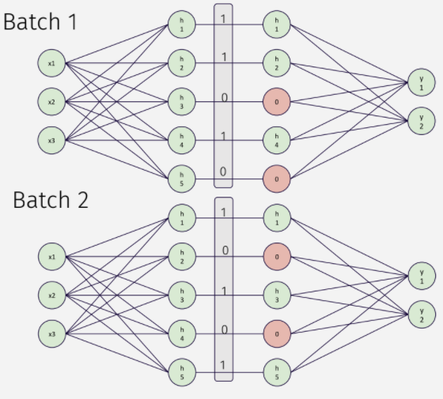
Capa Dropout
La técnica de dropout es una técnica conocida en el ámbito de RRNN por generar redes más robustas. Es una capa que toma como input a alguna capa anterior, y aleatoriamente “mata” a un cierto número de neuronas en cada batch con una probabilidad p.
La idea de estas capas es forzar a la red a que no centralice la detección de patrones en ciertas áreas, y al mismo tiempo entrenar con varias arquitecturas simultáneas. Efectivamente cambia la arquitectura en cada batch, y la red resultante puede enfrentar mejor la falta de algunas características en los datos.
Estas capas solamente están activas durante el entrenamiento. Cuando se predice, la capa dropout multiplica a cada input por p, así se mantiene el valor que espera la próxima capa. Una alternativa es hacer dropout pero multiplicando por 1/p cada instancia “viva”, así no es necesaria ninguna multiplicación durante la predicción.

Slide 8
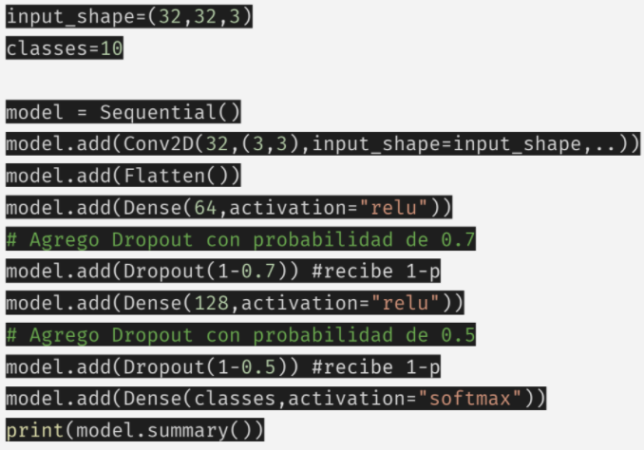
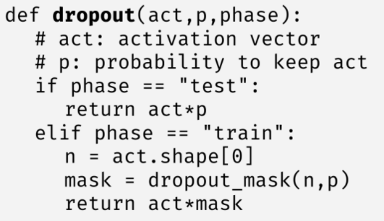
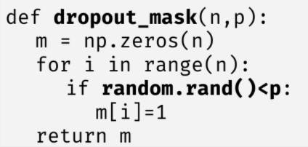
Capa Dropout
Keras tiene incluída ya una capa Dropout con parámetro 1-p.
Si se quisiera se podría programar una capa dropout customizada.

Slide 9
Batch Normalization
Las capas batch normalization o de normalización por lotes son capas que toman como input todos los casos de un batch que la capa anterior entrega, y los normaliza quitándoles la media y dividiéndolos por su desvío estándar. Luego se lo pasan a las capas subsiguientes.
Poseen las siguientes ventajas, y razones para su invención:
Mantener los casos centrados concentra al modelo frente a la potencial variabilidad de los datos.
Los casos centrados caen directamente en la región discriminadora de las funciones de activación, permitiendo un entrenamiento más rápido.
Generalmente esto mejora el accuracy y permite una mayor aplicabilidad a un rango de datos más distintos (la normalización siendo lo que los equipara).
No se entienden completamente estas capas todavía, y agregan un poco de ruido, pero mejoran los tiempos de entrenamiento y lo regularizan levemente, desincentivando los pesos de valores extremos. Los valores de la media y el desvío se actualizan con cada batch del entrenamiento y se mantienen fijos durante la predicción. No se combina bien con redes muy profundas.
Para un tratamiento avanzado ver https://openreview.net/pdf?id=SyMDXnCcF7

Slide 10
Errores de estimación
¿Y los errores?
¿Qué puede hacerse?
Al no requerir ningún supuesto sobre la distribución de los errores, las RRNN no estiman los errores de sus estimaciones ni de sus parámetros. Esto puede resultar desventajoso.
La estimación de la varianza de las estimaciones es un campo relativamente nuevo. Por esa razón, estos métodos no se encuentran fácilmente disponibles en Keras como el resto.
Una opción son las RRNN Bayesianas, donde se asumen priors a los pesos y se estiman los parámetros necesarios utilizando Bayes. Estas todavía no se utilizan masivamente.
Una segunda opción es estimar la varianza como parte de la función de error (ver práctica).
Una tercera es utilizar el dropout para generar varios modelos y por ende predicciones simultáneas (ver práctica).

Slide 11
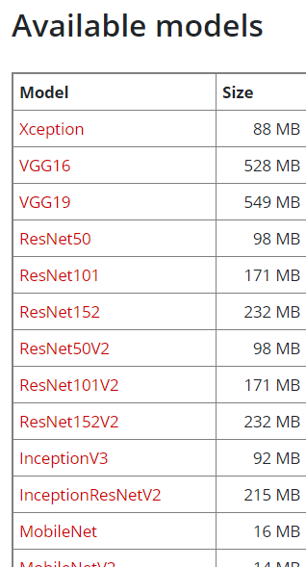
Modelos pre-entrenados
Es posible, e incluso está implementado en Keras para algunos modelos, reutilizar una arquitectura y pesos previamente entrenados. En general se reutilizan modelos que tienen un objetivo de discriminación similar para obtener resultados mejores en tareas nuevas, manteniendo fijas las capas ocultas durante el entrenamiento, y añadiendo nuevas capas densas al final, por ejemplo.
Los modelos disponibles en keras pueden verse aquí: https://keras.io/api/applications/
También es posible guardar los pesos de un propio modelo y seguir entrenando luego con nuevos datos, o con datos similares añadiendo capas nuevas. Ver https://keras.io/api/models/model_saving_apis/

